Slide 1

İsrÂf

Slide 2
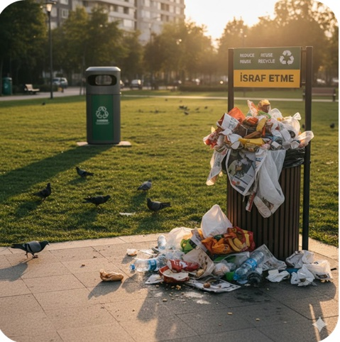
İsrÂf Nedir?
İsraf, her türlü imkân ve varlığı boşuna harcama, saçıp savurmak demektir.
Bütün nîmetleri Allahü teâlânın insanlara verdiği birer emânet sayan İslâm dîni, bunları, sâdece O’nun rızâsını elde etmeyi ve insanlara hizmete elverişli yerlerde kullanmayı emreder.
Parayı, malı dînimizin uygun gördüğü yerlere vermemek cimrilik, uygun görmediği yerlere dağıtmak da israftır.
İsrafın zıddı iktisattır.
İsraf ve cimrilik, kalbin mânevî hastalıklarından sayılmıştır.

Slide 3
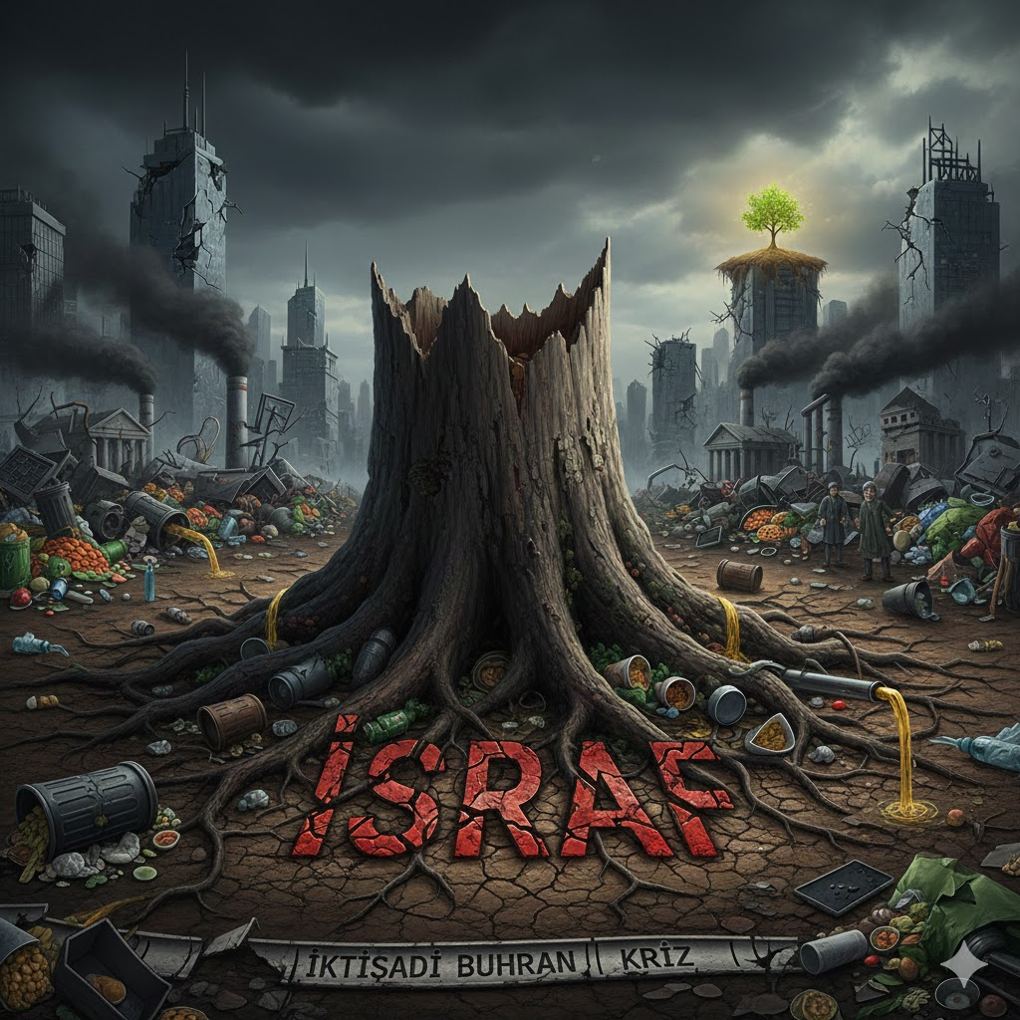
İsrÂf
Her ülkenin iktisâdi buhranlarının temelinde israf yatar.
Bugün fertlerde, özel ve kamu kuruluşlarında ve hayâtın her safhasında salgın bir hastalık hâline gelen israf, cömertlik ve görgü değil, aksine görgüsüzlük, nîmete karşı nankörlük, haddini aşmak ve her türlü eşyâ ve gıdâ maddesini lüzumsuz kullanmaktır.
Dünyânın tanınmış ekonomistleri artık refah devrinin kapandığını devletlerin, kuruluşların ve fertlerin “azamî tasarruf ve israftan sakınma” prensibinin ekonominin temeli olduğunu, bu kâideye riâyet etmeyen ülkelerin er geç iktisâdi buhrana sürükleneceklerini açıklamışlardır.

Slide 4
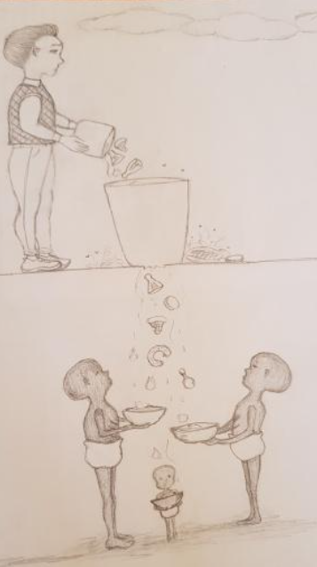
İsrÂf
Birleşmiş Milletler verilerine göre Dünyada gıda israfı her yıl artmaktadır. Üretilen gıdaların yaklaşık üçte biri çöpe gitmekte ve bu durum küresel ekonomiye yılda yaklaşık 1 trilyon dolar zarar vermektedir.
Bir yandan dünyada milyonlarca insan açlıkla mücadele ederken, her yıl 1,5 milyar ton gıda israf edilmekte ve her 5 tabaktan 1’i çöpe atılmaktadır. Bu durum, israfın ciddi bir ekonomik ve insani sorun olduğunu göstermektedir.
Güzel dînimiz İslâmiyetin isrâfı kişilere mânevî sorumluluk yükleyerek önlemiş olmasına rağmen, ülkemizde herkesin her şeyi almaya heves etmesi gibi bir israf pervasızlığı sebebiyle, enflasyon bir türlü dizginlenememekte, yoksulluk, ahlâkî değerlerin kaybolması ve moral çöküntüsüyle başa çıkılamamaktadır.

Slide 5
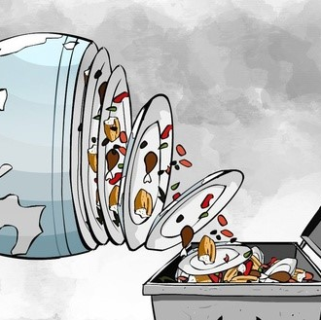
İsrâfın kötülüğü ve zararları
İsrâfın kötülüğünü göstermek için, Allahü teâlânın, (İsrâf etmeyiniz! Allahü teâlâ, isrâf edenleri sevmez) meâlindeki kelâmı yetişir.
İsrâ sûresindeki âyet-i kerîmede de meâlen, (Tebzîr etme! Tebzîr edenler, şeytânların kardeşleridir) buyuruyor. Şeytânın kardeşi de, şeytân olur. Şeytân isminden dahâ kötü bir ism yokdur. İsrâfı, bundan dahâ çok kötüleyen birşey düşünülemez.
Kur’ân-ı kerîmde Fir’avnı kötülerken, (O, isrâf edenlerden idi) buyuruyor. Lût aleyhisselâmın kavmini de, (Belki siz, isrâf eden kavmsiniz!) diye kötülüyor.
Hadis-i Şerifte de buyuruldu ki:
Yiyip için, giyinin ve tasadduk edin. Fakat israf ve kibirden sakının! [Buhari]
İktisat eden zenginleşir, israf eden fakirleşir. [Bezzar]
Kıyamette herkes, şu dört suale cevap vermedikçe hesaptan kurtulamaz:
1- Ömrünü nasıl geçirdi?
2- İlmi ile nasıl amel etti?
3- Malını nereden, nasıl kazandı ve nerelere harcetti?
4- Cismini, bedenini nerede yordu, hırpaladı? [Tirmizi]

Slide 6

İsrâfın kötülüğü ve zararları
İsrâfın kötülüğünü gösteren delîllerden biri de, fâizin harâm olmasıdır. Fâiz alıp vermek, büyük günâhdır. Buna da sebeb, insanların malını alış veriş yaparken ziyân olmakdan korumakdır.
On şey, son nefesde îmânsız gitmeğe sebeb olur:
Allahü teâlânın emrlerini ve yasaklarını öğrenmemek,
Îmânını, Ehl-i sünnet i’tikâdına göre düzeltmemek,
Dünyâ malına, rütbesine, şöhretine düşkün olmak,
İnsanlara, hayvanlara, kendine zulm, eziyyet etmek,
Allahü teâlâya ve iyilik gelmesine sebeb olanlara şükr etmemek,
Îmânsız olmakdan korkmamak,
Beş vakt nemâzı vaktinde kılmamak,
Fâiz alıp vermek,
Dînine bağlı olan müslimânları aşağı görmek. Bunlara gerici gibi şeyler söylemek,
Fuhş sözleri, yazıları ve resmleri söylemek, yazmak ve yapmak.

Slide 7

İsrâfın kötülüğü ve zararları
Abdullah ibni Ömer hazretleri şöyle naklediyor: “Sa'd ibni Ebî Vakkâs hazretleri abdest alırken, Resûlullah efendimiz gördü.
-Ya Sa'd! Suyu niçin israf ediyorsun? buyurdu.
-Abdest alırken de israf olur mu dedikte;
-Büyük nehirde de olsa, abdestte fazla su kullanmak israf olur buyurdu.”
Süfyân-ı Sevrî, birisi ile birlikde evin kapısında duruyordu. Önlerinden, süslenmiş bir adam geçdi. Arkadaşı, bu adama bakarken, Süfyân mâni’ olup, eğer sizler bakmamış olsanız, böyle isrâf yapmaz idi. Bunun isrâf günâhına, siz de ortak oluyorsunuz buyurdu.

Slide 8
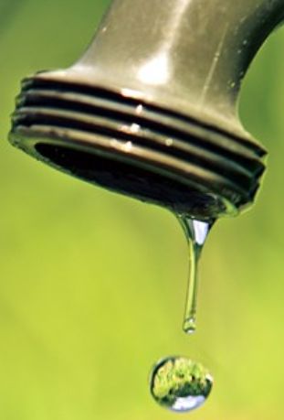
İsrâfın sebeBleri altıdır
Birinci sebep, sefâhettir. Birçok kimse bu yüzden israfa alışır. Sefâhet, aklın az olmasıdır. Çalışmadan, emek vermeden ele geçen mal, kötü arkadaşların etkisiyle kolayca harcanır. Bu durumdan kurtulmak zordur. İsraf eden kimse kötü arkadaşlardan uzak tutulmalı, akıllı ve tecrübeli kişilerle birlikte olmalıdır. İsrafın zararları kendisine anlatılmalıdır.
İkinci sebep, israfı veya çeşitlerini iyi tanımaz. İsraf olduğunu bilmez, hatta cömertlik sanır. Lüzumsuz yere, yasak, zararlı yerlere verilen mal, cömertlik sanılır.
Üçüncü sebep, riya ve gösteriş yapmaktır.
Dördüncü sebep, gevşeklik ve tembelliktir.
Beşinci sebep, utanıp sıkılmaktır.
Altıncı sebep, dini kayırmamak, İslamiyet’i gözetmemektir.

Slide 9
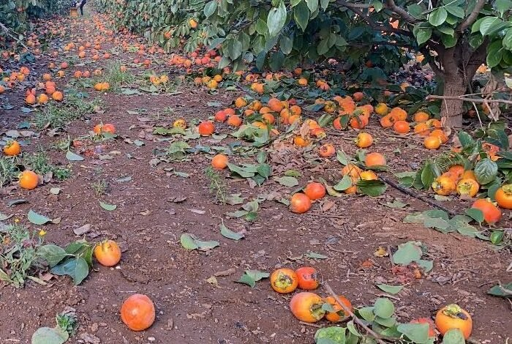
İSRÂFIN ÇEŞİTLERİ
Malı helâk etmek
Fâidesiz hâle getirmek
Dîne ve dünyânın mubâh olan işlerine fâideli olmıyacak şeklde sarf etmek
Malı denize, kuyuya, ateşe ve elden çıkmasına sebeb olan yerlere atmak
Kullanılmıyacak hâle sokmak
Kırmak, kesmek
Ağaçdan meyveyi toplamayıp çürütmek
Tarlayı hasâd etmeyip, ekinin helâk olması
Hayvanları soğukdan, düşmandan korunacak yere koymamak
Hayvanları soğukdan, sıcakdan ve açlıkdan ölmelerini önliyecek kadar yidirmemek ve örtmemek

Slide 10
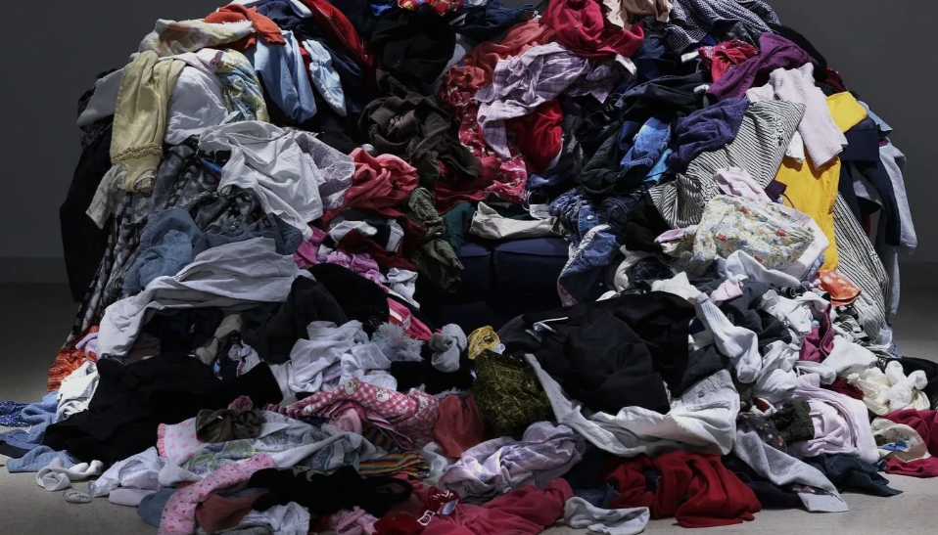
İSRÂFIN ÇEŞİTLERİ
Kendi malını helâk etmek
Günâh işlemek için verilen mal ve paralar
Meyve ve ekin toplandıkdan sonra, iyi saklamayıp bozulmaları
Nem alarak çürümeleri
Kurd, güve, fâre, karınca ve benzeri canlıların yimeleri
Gıdâların isrâf edilmesi
Meyvelerin isrâf edilmesi
Hubûbâtın isrâf edilmesi (buğday, arpa, mercimek vb.)
Elbise, kumaş, kitâb gibi eşyânın isrâf edilmesi
Yemek artıklarını dökmek

Slide 11
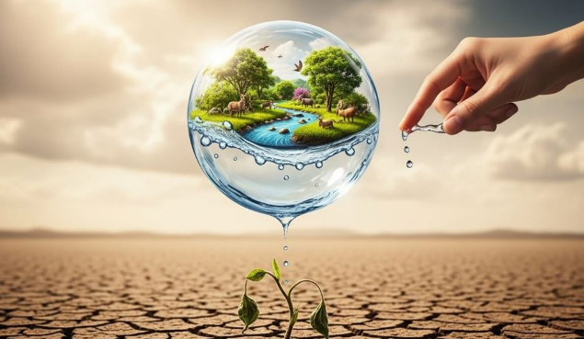
İSRÂFIN ÇEŞİTLERİ
Çatalı, kaşığı, tabağı, tası sıyırıp yimeden önce kapları yıkamak ve silmek
Sofra bezi ve masa üstüne düşen ekmek ve yemek kırıntılarını toplamayıp atmak
Fasülye, pirinç, nohud gibi şeyleri yıkarken dökmek
Dökülenleri toplamamak
Elbise, sarık, çorab, ayakkabı gibi giyim eşyâsını iyi kullanmayıp çabuk eskitmek Onları yırtmak
Yıkarken suyu, sabunu çok harcamak
Lâmbayı, mûmu [elektriği, gazı] boş yere yakmak
Malı kıymetinden aşağı fiyâta satmak
Kıymetinden yukarı fiyâtla satın alarak aldanmak

Slide 12
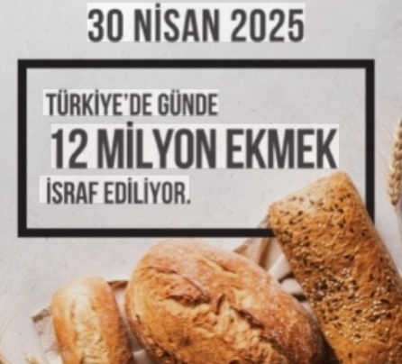
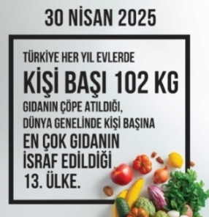
İSRÂFIN ÇEŞİTLERİ
Meyyitin kefenini mikdâr ve cins bakımından fazla yapmak
Abdestde ve guslde, suyu sünnet olandan fazla kullanmak
Doydukdan sonra fazla yimek
Acıkmadan önce, günde ikinci def’a yimek
Her istediğini yimek
Sofrada yemek çeşidlerini lüzûm yok iken artdırmak
Ekmeğin pişkin yerini ve içini yiyip, kenâr ve kabuklarını atmak
Sofraya lüzûmundan fazla ekmek koymak
Yinmiyen ekmek parçalarını atmak
Riyâ, gösteriş, şöhret için fazla ekmek koymak

Slide 13
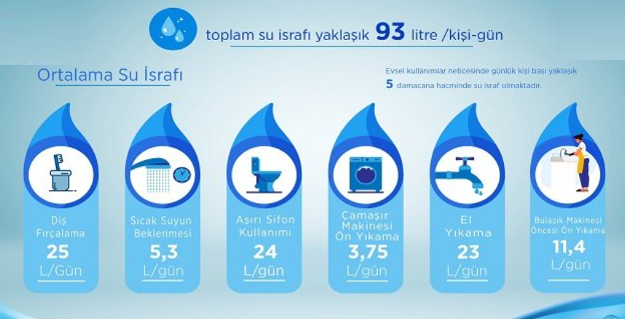
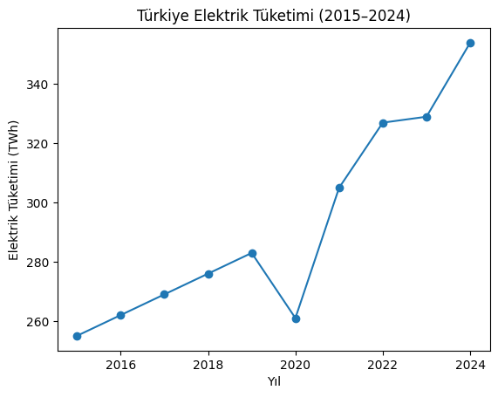
Su ve Enerji isrÂfı

Slide 14
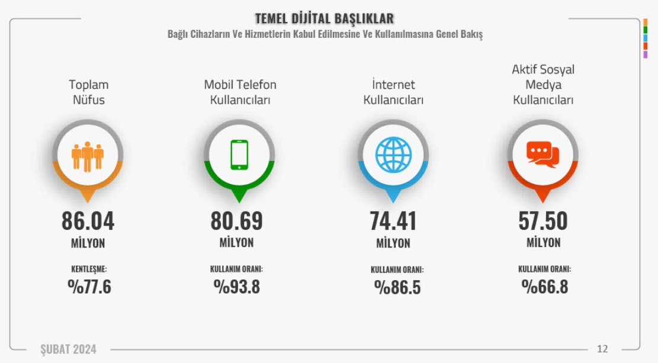
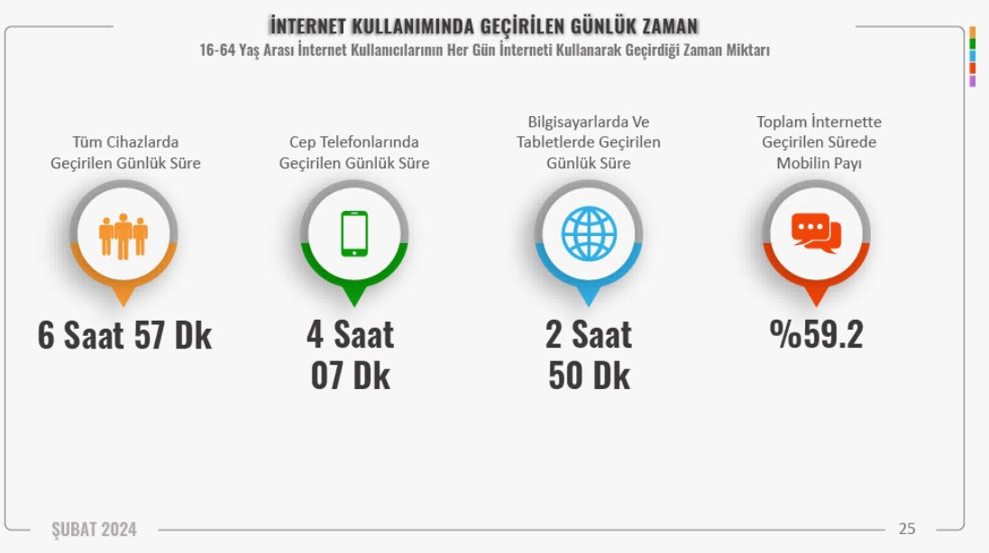
Zaman isrÂfı

Slide 15
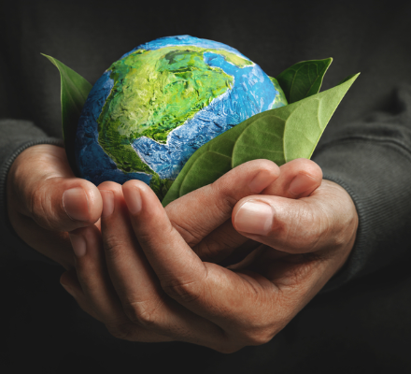
isrâfIN İLâCI üçdür
İlim ile: İsrafın zararlarını bilmek ve bunları sık sık düşünmek.
İş ile: Malı gereksiz yere harcamamaya çalışmak; harcamalara dikkat etmek ve israfı fark ettiğinde kendini durdurmak.
Tedbir ile: İsrafın sebeplerini ortadan kaldırmak; gerekirse güvendiği birinden, israf görüldüğünde hatırlatmasını ve önlemesini istemek.

Slide 16

Toplumumuzu İsrâftan Kurtulabilmek İçin Yapılacaklar
İsraf, iyi bir eğitimle, fertlerdeki mânevî, ahlâkî ve millî değerlere şuurlu bağlılık ve mesuliyet hissinin geliştirilmesi ile önlenir.
Bu da değer hükümlerinin bozulmasına meydan verilmeyerek ve bunları insanların gönüllerine nakşederek sağlanabilir.
Meselâ ekmeği, “aziz bir nîmet” olarak değerlendiren bir insanla, onu yalnızca bir “gıdâ maddesi” olarak gören diğer bir insanın ekmeği israf etmemek yolundaki gayretleri ve hassasiyetleri çok farklı olacaktır.
Türk-İslâm kültürünün temel vasıflarından olan her imkân, varlık ve fırsatın, Allah’ın bahşettiği aziz nîmetler olduğu inancının ayakta tutulması Türkiye’de israfı önlemenin en kestirme ve en sağlam yolu olarak görülmektedir.
İnsanlar bu şuura vardıkları zaman ekonomik hayat daha düzelecek insanlarımızın yaşama standardı daha da yükselecektir.

Slide 17
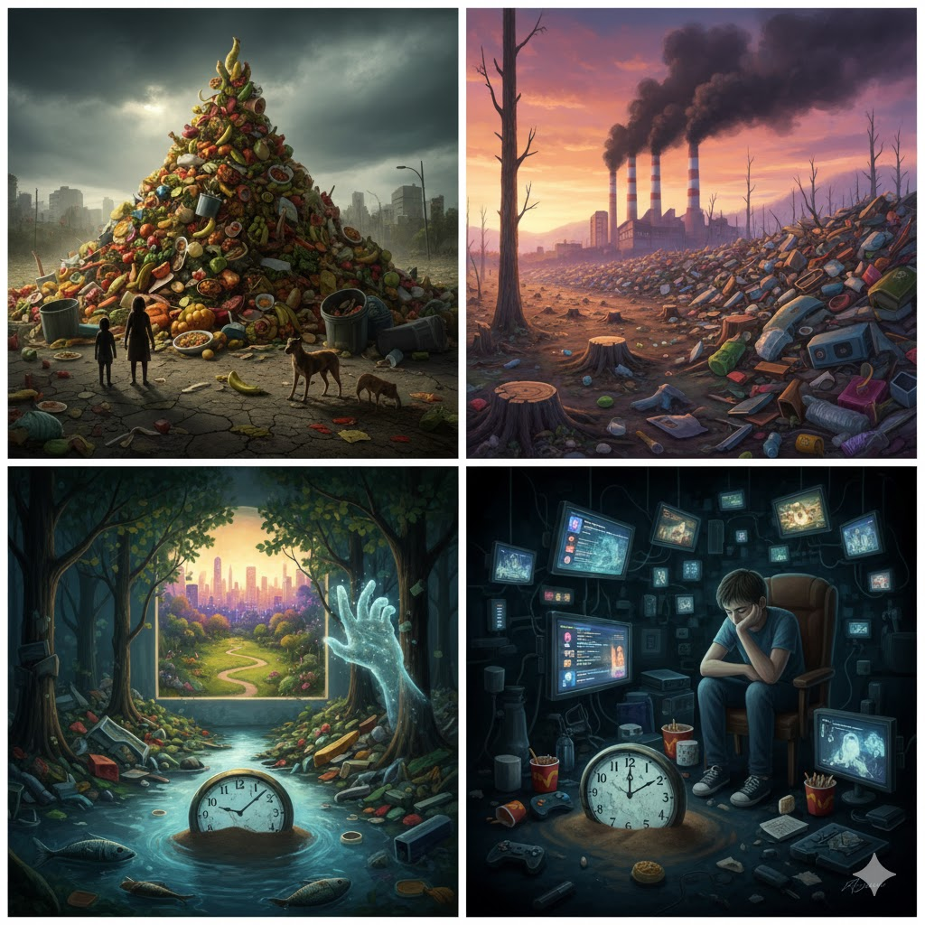
Yüksek seviyede israfı ile dikkati çeken toplumlar, hayat pahalılığı ve geçim sıkıntısından kurtulamayacakları gibi bunlardan şikâyet etmeye hakları olmaz.
İsrâf çok kötü bir huydur ve tedâvîsi de pek güçdür.
Bu sıfat kalbi kaplamadan önce, giderilmesi için ve bu felâketden kurtulmak için bütün ilâclarına baş vurup uğraşmalıdır.
Bu büyük tehlikeden kurtarması için, Cenâb-ı Hakka yalvarmalı, düâ etmelidir. Allahü teâlâ, çalışana, her güçlüğü kolaylaşdırır.
Elimizdekinin kıymetini bilmeliyiz, asla israf ve şikayet etmemeliyiz.
Nimetlerin kıymetini bilmezsek elimizden gideceğini asla unutmamalıyız.

Slide 18
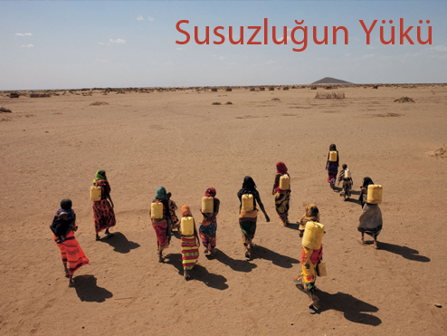
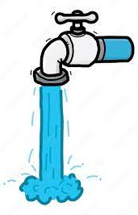
Bu resmi asla unutmayın ve lütfen sahip olduklarınızın kıymetini bilin, israf etmeyin...

Slide 19

İlginiz için
teşekkür ederiz…

